Slide 1
МБОУ «Средняя общеобразовательная школа № 1 им. Созонова Ю.Г.» Объединение волонтеров

Slide 2
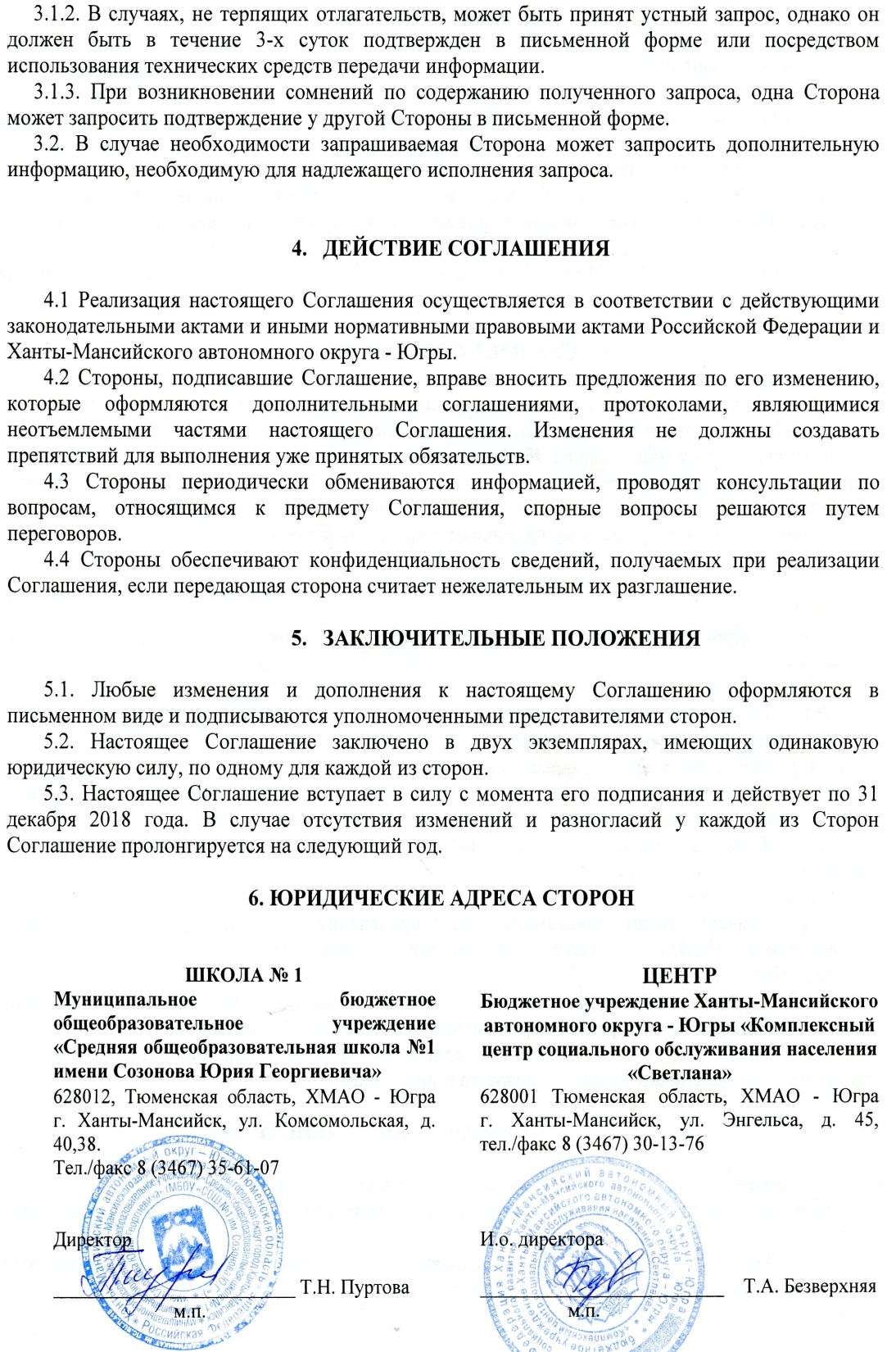

Slide 4
